Slide 1


Engenharia de Software – Univille
Negociação de Requisitos
Requisitos de Software
Prof.ª Chaiene M. da Silva Minella

Slide 2


Negociação
Muitos projetos têm mais requisitos candidatos do que aqueles que podem ser desenvolvidos sem ultrapassar o tempo e o orçamento disponíveis.
É neste momento que surge a necessidade de discutir e negociar os requisitos entre as partes interessadas para decidir de forma coletiva quais devem ser incorporados ao sistema.

Slide 3
Negociação
Quando não há consenso entre as partes interessadas sobre os requisitos, surge um conflito entre essas visões contraditórias, bem como entre as partes interessadas que verbalizaram esses requisitos contraditórios.

Slide 4
Negociação
As técnicas de atribuição de prioridades para resolução de conflitos podem ser, divididas em duas classes principais:
Métodos de priorização e
Abordagens de negociação.

Slide 5
Negociação
Métodos de priorização
Baseiam-se em atribuir valores a diferentes aspectos dos requisitos.
Abordagens de negociação
Concentram-se em atribuir prioridades aos requisitos após a concordância das partes interessadas.

Slide 6
Negociação
Muitos projetos de software falham, devido à ausência de negociação dos conflitos entre os requisitos.
O estabelecimento de acordos entre as partes interessadas é uma missão bastante difícil de alcançar, pois exige competências que a maioria dos engenheiros de requisitos nunca explorou de forma sistematizada.
A execução de uma negociação, num contexto de conflito entre requisitos, procura identificar uma entre várias alternativas aceitáveis e tecnologicamente viáveis.

Slide 7
Negociação
As condições que fazem com que a negociação seja um mecanismo fundamental para a resolução de conflitos são, de acordo com Lewicki e Litterer (1985):
existir um conflito de interesses entre duas ou mais partes;
não existir regras, métodos ou árbitros que resolvam o conflito;
não ser possível optar por várias soluções alternativas;
o contrato não poder ser desfeito, o que obriga a se chegar a um compromisso em relação ao interesse coletivo.

Slide 8
Negociação
Processo de negociação
O processo de negociação passa por 3 passos:
Pré-negociação;
Negociação;
Pós-negociação.

Slide 9
Processo de Negociação
A pré-negociação, como o nome sugere, ocorre antes de a negociação ter início e foca a definição do problema de negociação, a identificação das partes interessadas, o levantamento dos objetivos de cada uma delas e a análise dos objetivos para encontrar conflitos.

Slide 10
Processo de Negociação
Para cada conflito identificado há um leque de alternativas, uma das quais deverá ser aceita pelos negociadores.
Neste passo, deve-se identificar com clareza qual é o problema, para assim definir o objetivo da negociação.

Slide 11
Processo de Negociação
Depois, deve-se proceder à identificação das partes interessadas.
Identificar as pessoas certas a ser envolvidas em processos de negociação tem os mesmos desafios que fazê-lo para outro processo qualquer.
Em seguida, as partes interessadas devem indicar quais são os seus objetivos para o sistema em questão.
Os diversos objetivos coletados são examinados para que se possam identificar os conflitos.

Slide 12
Processo de Negociação
No passo negociação, envolve-se efetivamente as partes interessadas para que negociem e cheguem a um acordo relativo às questões em conflito.
O objetivo deve ser sempre procurar soluções mutuamente benéficas que sejam aceitáveis para todas as partes. Para isso, deve-se procurar alternativas para resolver o problema, por meio, por exemplo, da troca de ofertas e contraofertas ou propondo soluções de ganho mútuo.

Slide 13
Processo de Negociação
Com base nas alternativas encontradas, as partes interessadas procuram concordar com aquela que seja a “melhor”. Para obter a concordância das partes é necessário estabelecer critérios de avaliação para comparar o mérito das diferentes alternativas.

Slide 14
Processo de Negociação
Uma negociação pode ser resolvida por duas vias:
consenso ou unanimidade, em que é necessária a aceitação por todas as partes envolvidas, ou
maioria, em que prevalece a vontade do maior grupo.
Cada uma destas vias tem vantagens e desvantagens.

Slide 15
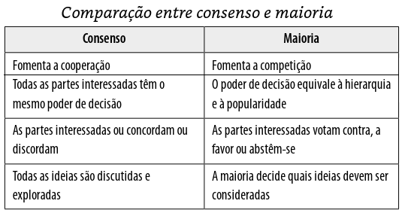
Processo de Negociação

Slide 16
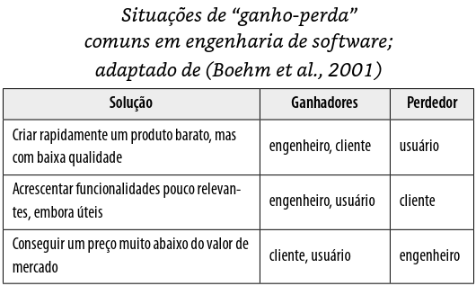
Processo de Negociação

Slide 17
Processo de Negociação
O consenso é preferível para a resolução de uma negociação, mas é mais difícil de obter que a maioria. No entanto qualquer engenheiro de requisitos deve procurar, com determinação, chegar a soluções de consenso para conflitos que surjam, já que isso conduz a situações de ganho mútuo em que todos, de alguma maneira, ganham.

Slide 18
Processo de Negociação
O exemplo clássico em que o ganho mútuo poderia trazer vantagens para todos é o de duas crianças que disputam uma laranja. Após alguma discussão, chegam à conclusão de que a solução é dividir a laranja ao meio, ficando cada uma delas com uma das metades. Para surpresa de ambas, verificou-se posteriormente que uma das crianças comeu a polpa e jogou fora a casca e a outra fez precisamente o contrário, pois pediu para lhe fazerem um doce de casca de laranja. A identificação dos interesses de cada uma das crianças poderia ter maximizado os ganhos de ambas, ficando uma com toda a polpa e outra com toda a casca.

Slide 19
Processo de Negociação
Na pós-negociação, analisa-se e avalia-se o resultado da negociação, sugerindo a renegociação, se necessário e possível, ou tentando encontrar melhores soluções.
Neste caso, pode-se encontrar, por exemplo, uma alternativa que aumente a satisfação de uma das partes sem baixar a das outras. Neste passo, deve-se ainda garantir que o comprometimento das partes interessadas face ao acordo alcançado se mantém ao longo do tempo.

Slide 20

Dúvidas ???

Slide 21
Referência bibliográfica
Fernandes, João M.; Machado, Ricardo J.. Requisitos em projetos de software e de sistemas de informação (p. 180). Novatec Editora. Edição do Kindle.

Slide 22
Exercício
Com base no que entendemos, inicialmente, sobre negociação de requisitos, responda:
Quais dos seguintes critérios/dimensões devem existir em um mecanismo de classificação de processos de negociação de requisitos? Justifique a sua resposta.
Suporte à renegociação,
Estratégia de resolução de conflitos,
Grau de automatização,
Documentação de suporte.

Slide 23
Profª. Chaiene M. da Silva Minella, MSc.
Engetec | Engenharia de Software
chaiene.minella@univille.br

